Slide 1
Фотоприёмники и солнечные батареи
Работу выполнили студенты группы 21318
Гавриленко Игорь
Николаева Марина

Slide 2
Фотоприемники
Фотоприемники – полупроводниковые приборы, регистрирующие оптическое излучение и преобразующие оптический сигнал на входе в электрический сигнал на выходе фотодетектора.
Фотоприемники обладают:
низким уровнем шумов
низкими управляющими напряжениями и токами
малыми размерами
высокой чувствительностью и быстродействием

Slide 3
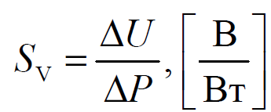
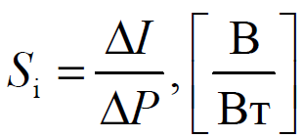
Основные характеристики фотоприемника:
Вольтовая чувствительность –
регистрируемый сигнал на выходе фотоприемника — напряжение
Токовая чувствительность –
на выходе фотоприемника изменяется ток

Slide 4
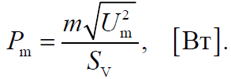
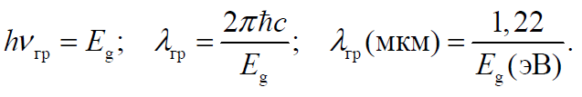
Пороговая чувствительность – это минимальная энергия оптического излучения P_{n}, которая вызовет на выходе фотоприемника сигнал, находящийся в заданном отношении (m) к шуму.
При m=1 P=P_{min} называется минимальной пороговой чувствительностью.
Граничная длина волны (λгр), выше которой отсутствует регистрация излучения, при межзонных переходах определяется из следующих простых соотношений:

Slide 5
Фотоприемниками являются:
Фотодиоды на основе p-n-перехода
P-I-N Фотодиоды
Лавинные фотодиоды
Фототранзисторы
Фоторезисторы

Slide 6
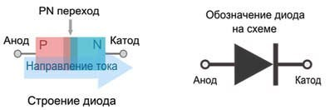
Фотодиоды на основе p-n-перехода
Фотодио́д — приёмник оптического излучения, который преобразует попавший на его фоточувствительную область свет в электрический заряд за счёт процессов в p-n-переходе.
Величина, на которую возрастает обратный ток, называется фототоком.

Slide 7


Slide 8
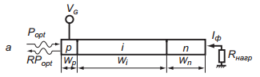
p-i-n фотодиоды
Недостатки фотодиода на основе p-n перехода устраняются в фотодиодах, где между p- и n-областями расположен i-слой с собственной проводимостью.
Поскольку в i-слое свободные носители отсутствуют, при обратном смещении p-n перехода все приложенное напряжение будет падать на i-слое. Основное преимущество p-i-n-фотодиода заключается в высоких скоростях переключения, так как поглощение излучения происходит в i-слое, где за счет дрейфового переноса реализуются высокие скорости для носителей заряда.

Slide 9
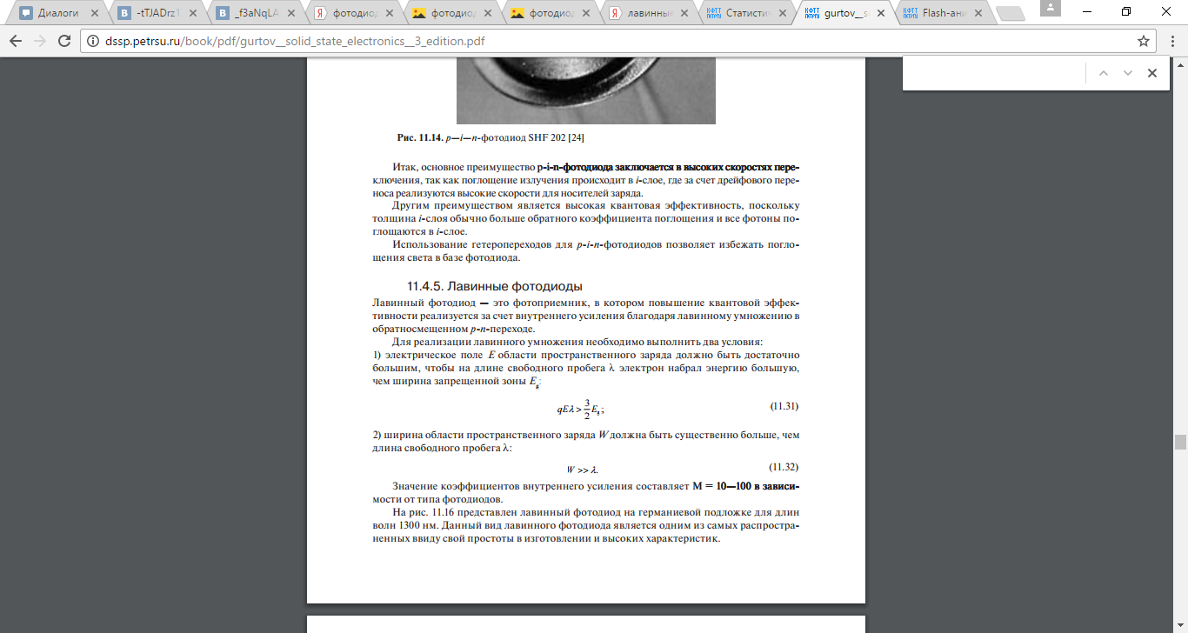
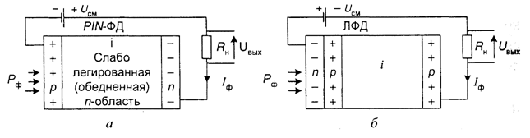
Лавинные фотодиоды
Лавинный фотодиод – это фотоприемник, в котором повышение квантовой эффективности реализуется за счет внутреннего усиления, благодаря лавинному умножению в обратно смещенном p-n переходе.
Обычно сочетают преимущества лавинного и p-i-n-фотоприемника.
Для реализации лавинного умножения необходимо выполнить два условия:
1) электрическое поле E ОПЗ должно быть большим, чтобы на длине свободного пробега λ электрон набрал энергию большую, чем ширина запрещенной зоны Eg:
2) ширина области пространственного заряда W должна быть больше, чем λ:

Slide 10
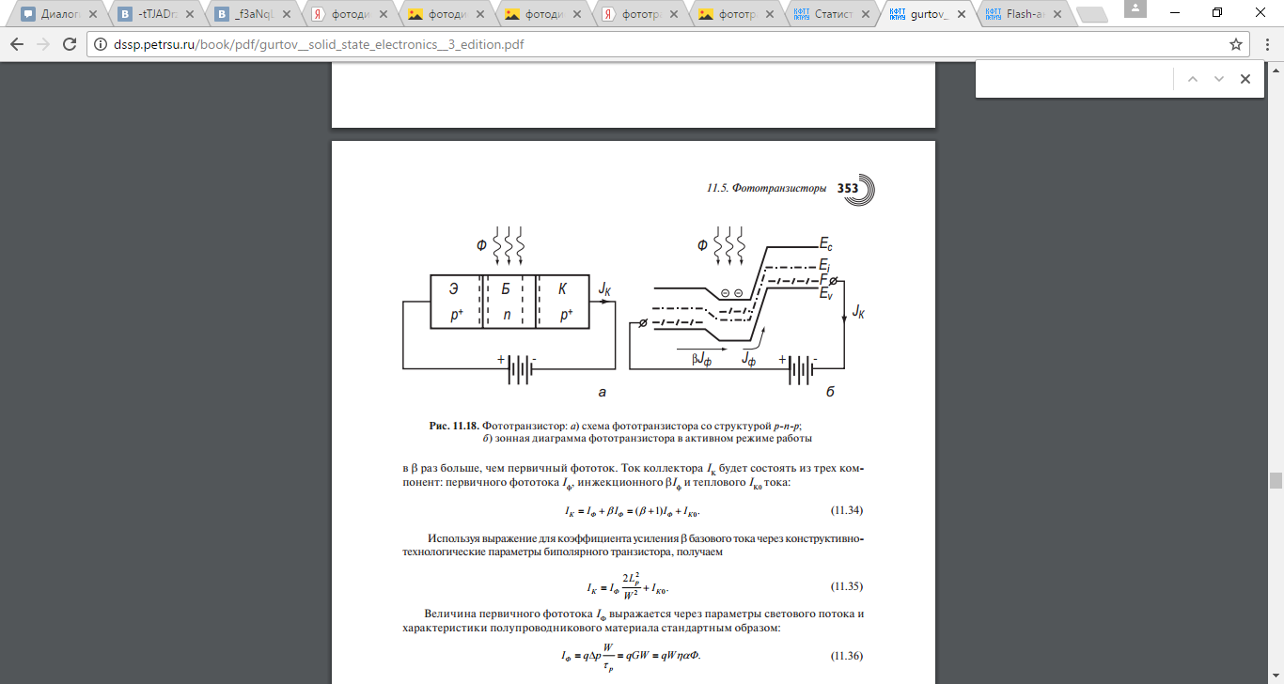
Фототранзисторы
Фототранзистор действует также как и остальные фотодетекторы, однако транзисторный эффект обеспечивает усиление фототока. По сравнению с фотодиодом фототранзистор более сложен в изготовлении и уступает ему в быстродействии (из-за большей площади).

Slide 12
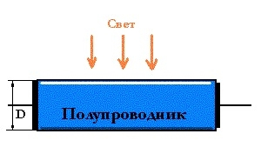
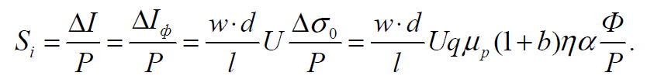
Фоторезисторы
Это полупроводниковые резисторы, изменяющие свое электрическое сопротивление под действием оптического излучения.
Важнейшие параметры фоторезисторов:
интегральная чувствительность — отношение изменения напряжения на единицу мощности падающего излучения (при номинальном значении напряжения питания);
порог чувствительности — величина минимального сигнала, регистрируемого фоторезистором, отнесённая к единице полосы рабочих частот.
Основной характеристикой фоторезистора является токовая чувствительность Si.

Slide 13
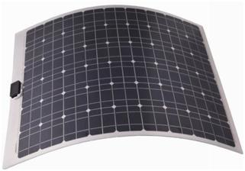
Солнечные батареи
Солнечная батарея - один из генераторов так называемых альтернативных видов энергии, превращающих солнечное электромагнитное излучение в электричество. Является объектом исследования гелиоэнергетики. Производство солнечных батарей развивается быстрыми темпами в самых разных направлениях.

Slide 14
Методы преобразования солнечной энергии
Чаще всего используется вариант снабжения теплом при помощи солнечных коллекторов – водонагревателей
Второй вариант - солнечная энергия трансформируется не в тепловую, а в электрическую
Третий вариант - преобразование энергии Солнца в электричество

Slide 15
Физический принцип работы солнечных батарей
Преобразование энергии в ФЭП основано на фотовольтаическом эффекте, который возникает в неоднородных полупроводниковых структурах при воздействии на них солнечного излучения.
Неоднородность структуры ФЭП может быть получена легированием одного и того же полупроводника различными примесями (создание p- n переходов) или путём соединения различных полупроводников с неодинаковой шириной запрещённой зоны .
Важную роль играет фотопроводимость. Она обусловлена явлениями внутреннего фотоэффекта в полупроводниках при облучении их солнечным светом.

Slide 16
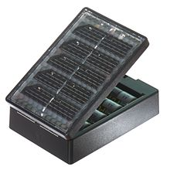
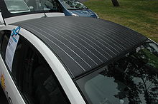
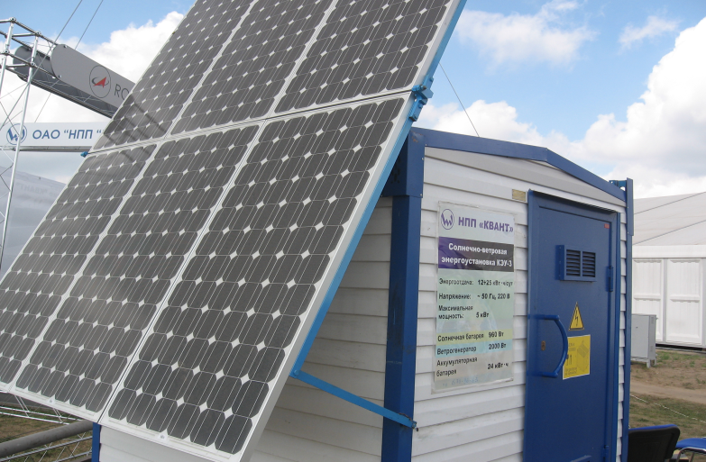
Использование солнечных батарей
Микроэлектроника
Для обеспечения электричеством и/или подзарядки аккумуляторов различной бытовой электроники — калькуляторов, плееров, фонариков и т. п.
Электромобили
Для подзарядки электромобилей
Энергообеспечение населённых пунктов

Slide 17
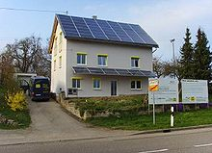
Энергообеспечение зданий
Солнечные батареи крупного размера, как и солнечные коллекторы, очень широко используются в тропических и субтропических регионах с большим количеством солнечных дней.
Использование в космосе
Космические аппараты работают долгое время без расхода каких-либо материалов, и в то же время являются экологически безопасными, в отличие от ядерных и радиоизотопных источников энергии.

Slide 18
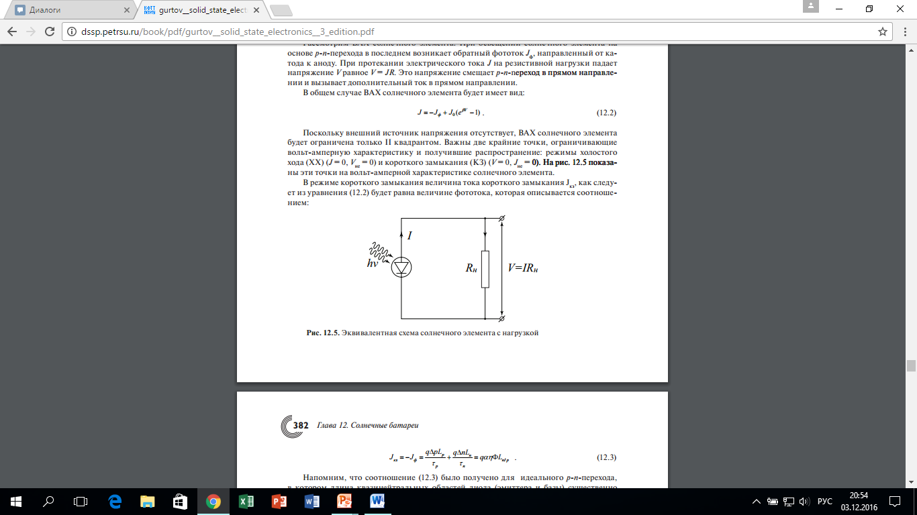
Солнечные элементы с p-n-переходом
Основное назначение солнечного элемента состоит в преобразовании оптической энергии в энергию электрического тока. Эквивалентная схема солнечного элемента с учетом нагрузочного сопротивления RH представлена на рисунке.

Slide 19
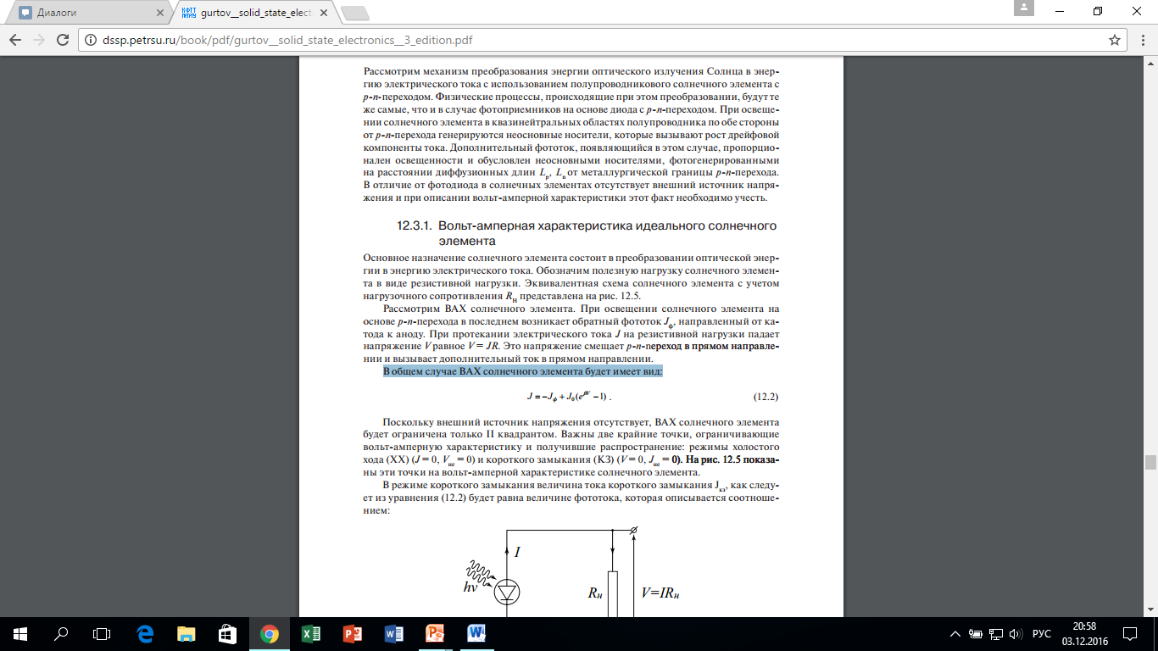
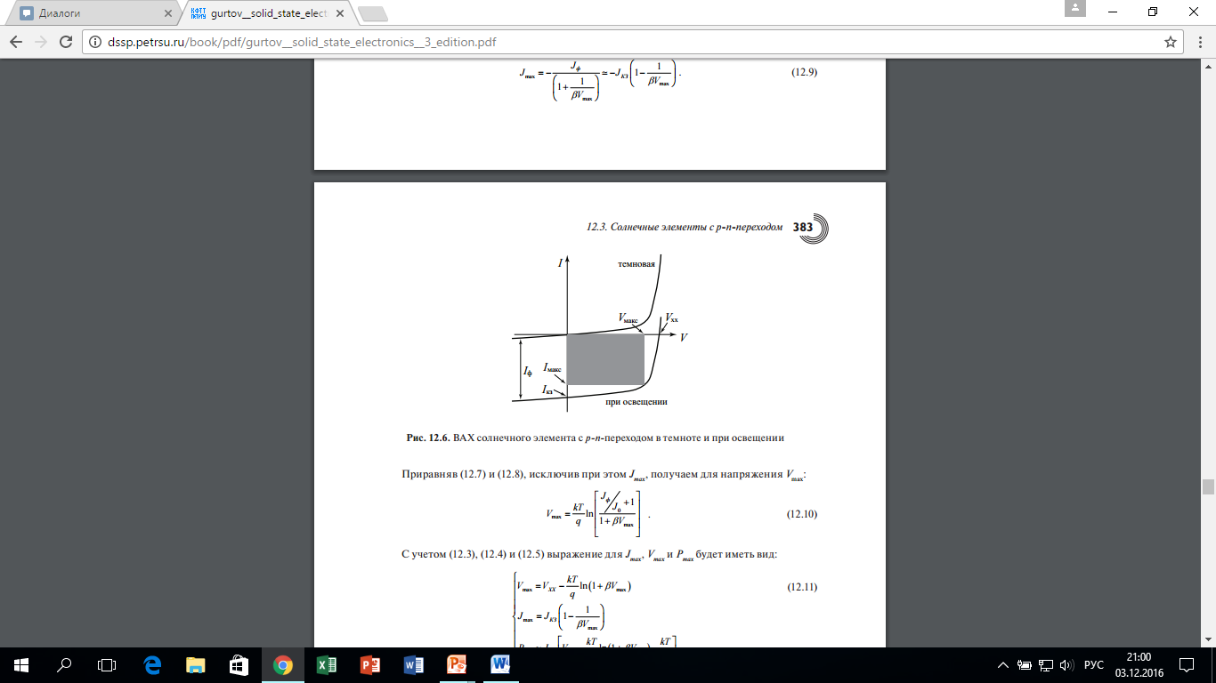
ВАХ солнечного элемента
В общем случае ВАХ солнечного элемента будет имеет вид:

Slide 20
Установка солнечных батарей позволяет экономить на электроэнергии. В светлое время суток солнечные батареи заряжают аккумуляторы, а в тёмное - аккумуляторы обеспечивают освещением помещение. Современным солнечным батареям не обязательно нужны прямые солнечные лучи, аккумуляторы вполне нормально заряжаются и в пасмурную погоду и в зимнее время года. Срок эксплуатации солнечных батарей 25 лет.

